Slide 1
Kodluyoruz PCA Ödev
Abbas Can Güven

Slide 2
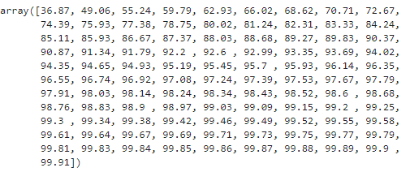
Açıklanan varyans Oranları

Slide 3

10 adet değişken ile açıklanan varyans oranı

Slide 4


Model Coef ve İntercept

Slide 5
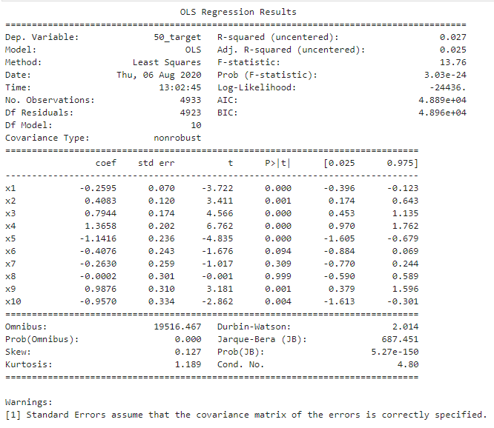
Regresyon Sonuç

Slide 6
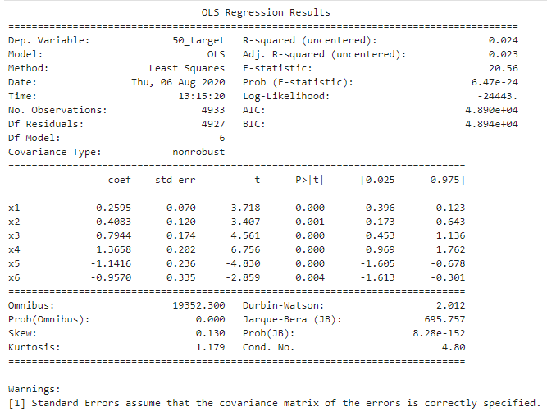
P value değerleri 0.05 den büyük olanlar atılmış Regresyon

Slide 7
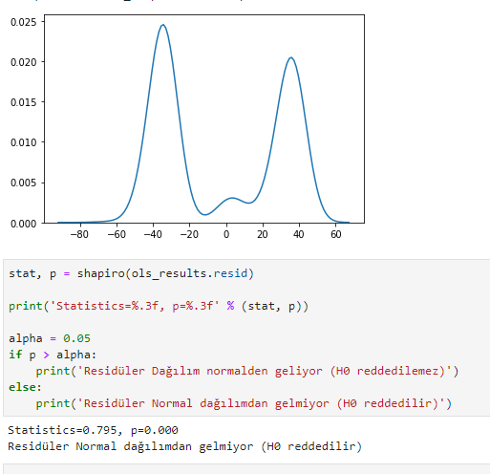
Residülerin Dağılımı

